Slide 1
PROGRAMACIÓN DE SISTEMAS TELEMÁTICOS
ANDROID
Msig. Adriana Collaguazo Jaramillo
Docente FIEC-ESPOL

Slide 2
TABLA DE CONTENIDOS
SERVICIOS DE LOCALIZACIÓN
SISTEMA DE MENSAJERÍA
PRINCIPIOS DE SEGURIDAD EN RED
UNIDAD 4. INTEGRACIÓN DE SISTEMAS TELEMÁTICOS
ASEGURAMIENTO DE SISTEMAS TELEMÁTICOS
Msig. Adriana Collaguazo Jaramillo

Slide 3
OBJETIVO DE APRENDIZAJE
Aplicar servicios de localización, mensajería usando servicios en red para el manejo de notificaciones al usuario.
Msig. Adriana Collaguazo Jaramillo

Slide 4
Servicios telemáticos móviles
Telematics es en realidad la versión inglesa del término francés telematique, que fue acuñado por Simon Nora y Alain Minc en el libro L'informatisation de la Societe (La Documentation Francaise, 1978).
La telemática a menudo se usa indistintamente con los servicios móviles basados en la ubicación.
Recientemente la telemática se usa cada vez más para referirse a la telemática automotriz o los servicios de ubicación móvil para uso en vehículos.
Notes:
https://learning.oreilly.com/library/view/mobile-location-services/0130084565/0130084565_ch01.html#ch01

Slide 5
Servicios de localización móvil
Las tecnologías de análisis espacial desarrolladas en GIS (Geographic Information Systems) se han reutilizado para lograr la velocidad y la escalabilidad necesarias para los servicios de ubicación móvil.
Las redes de datos inalámbricas de los operadores móviles se utilizan para la implementación de aplicaciones.
Las tecnologías de posicionamiento aprovechan las tecnologías inalámbricas y satelitales para realizar mediciones complejas para identificar la ubicación de un usuario móvil, una información crítica en muchas aplicaciones móviles basadas en la ubicación.

Slide 6
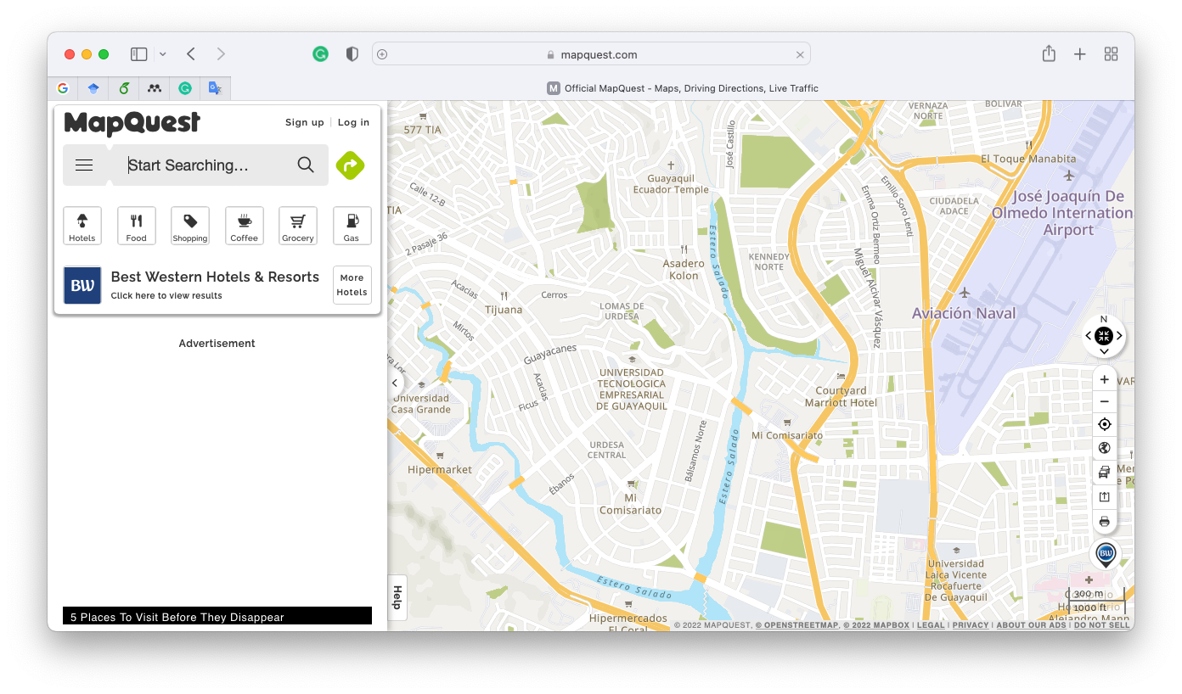
Servicios de localización móvil
La información y el análisis basados en la ubicación permiten herramientas valiosas para la toma de decisiones en una variedad de aplicaciones.
Preguntas de evaluación:
¿En qué se diferencian los servicios móviles basados en la ubicación?
¿Cuáles son las restricciones que tienen los servicios de localización móvil?
Entonces, ¿Qué son exactamente los servicios de localización móvil?
Referencias:
https://www.mapquest.com/
Artículo: M2M technology for bus fleet management. Case study: A college transportation system
https://ieeexplore.ieee.org/document/9140131
Notes:
How are mobile location-based services different, or are they? Advances in communications, GIS, and Internet technologies have presented an opportunity to incorporate location information into valuable, easy-to-use solutions for the average person. When GIS was introduced to the Web in mapping and driving directions services like MapQuest, they were very popular.
However, Web services are unable to leverage a key element that distinguishes mobile location services: the ability to personalize in real time by knowing where a user physically is.
So what exactly are mobile location services? In the popular context, mobile location services have come to mean solutions that leverage positional and spatial analysis tools (location information) to deliver consumer applications on a mobile device.

Slide 7

Servicios de localización móvil
Tracker - GSM

Slide 8
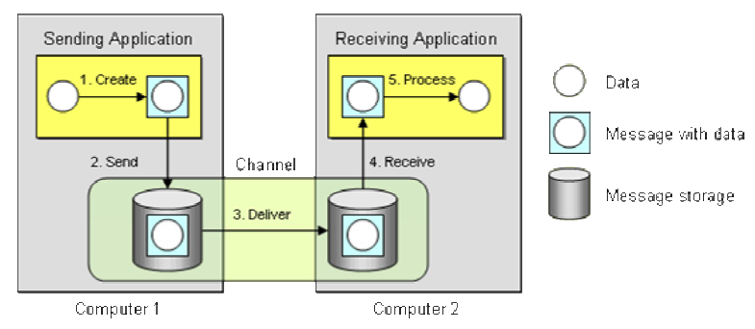
Sistema de mensajería
La mensajería es una tecnología que permite la comunicación de programa a programa, asincrónica y de alta velocidad con entrega confiable.
Los programas se comunican mediante el envío de paquetes de datos llamados mensajes entre sí.
Los canales, también conocidos como colas, son rutas lógicas que conectan los programas y transmiten mensajes.
El mensaje en sí es un tipo de estructura de datos.
Notes:
Messaging is a technology that enables high-speed, asynchronous, program-to-program communication with reliable delivery. Programs communicate by sending packets of data called messages to each other. Channels, also known as queues, are logical pathways that connect the programs and convey messages. A channel behaves like a collection or array of messages, but one that is magically shared across multiple computers and can be used concurrently by multiple applications. A sender or producer is a program that sends a message by writing the message to a channel. A receiver or consumer is a program that receives a message by reading (and deleting) it from a channel.

Slide 9
Sistema de mensajería
Un canal se comporta como una colección o matriz de mensajes, pero uno que se comparte entre varias computadoras y puede ser utilizado simultáneamente por varias aplicaciones.
Un emisor es un programa que envía un mensaje escribiendo el mensaje a un canal.
Un receptor es un programa que recibe un mensaje leyéndolo (y eliminándolo) de un canal.
Notes:
The message itself is simply some sort of data structure—such as a string, a byte array, a record, or an object. It can be interpreted simply as data, as the description of a command to be invoked on the receiver, or as the description of an event that occurred in the sender. A message actually contains two parts, a header and a body. The header contains meta-information about the message—who sent it, where it’s going, etc.; this information is used by the messaging system and is mostly (but not always) ignored by the applications using the messages. The body contains the data being transmitted and is ignored by the messaging system. In conversation, when an application developer who is using messaging talks about a message, he’s usually referring to the data in the body of the message.

Slide 10
Sistema de mensajería
Las capacidades de mensajería generalmente las proporciona un sistema de software separado llamado messaging system or message-oriented middleware (MOM).
Preguntas de evaluación
Entonces, ¿qué es un sistema de mensajería?.
¿Por qué usar un sistema de mensajería?
Notes:
The message itself is simply some sort of data structure—such as a string, a byte array, a record, or an object. It can be interpreted simply as data, as the description of a command to be invoked on the receiver, or as the description of an event that occurred in the sender. A message actually contains two parts, a header and a body. The header contains meta-information about the message—who sent it, where it’s going, etc.; this information is used by the messaging system and is mostly (but not always) ignored by the applications using the messages. The body contains the data being transmitted and is ignored by the messaging system. In conversation, when an application developer who is using messaging talks about a message, he’s usually referring to the data in the body of the message.

Slide 11
Principios de seguridad en red
¿Qué es seguridad de la red?
La seguridad de la red es la protección de la infraestructura de red subyacente contra el acceso no autorizado, el uso indebido o el robo.
Implica crear una infraestructura segura para que los dispositivos, las aplicaciones, los usuarios y las aplicaciones funcionen de manera segura.
La implementación de la seguridad de la red logra las siguientes metas:
- Comprobar la confidencialidad de los datos.
- Mantener la integridad de los datos.
- Mantener la disponibilidad de los datos.
Notes:
Libro:
https://books.google.com.ec/books?hl=es&lr=&id=f7OJ74ZQXBYC&oi=fnd&pg=PR23&dq=principles+of+red+security+book&ots=W4Xp6u1gnI&sig=xvMJxfHx5KzqjrkH6y_zIxpEe7M&redir_esc=y#v=onepage&q=principles%20of%20red%20security%20book&f=false

Slide 12
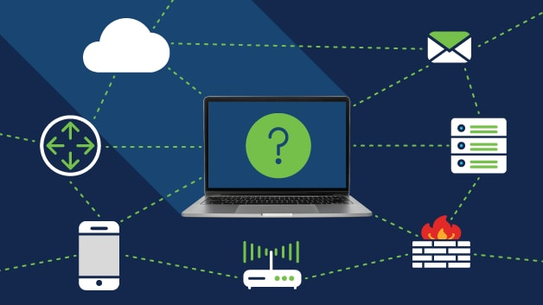

Principios de seguridad en red
¿Por qué es necesaria la seguridad de la red?
Para mantener fuera entes maliciosos que traten de vulnerar el sistema y acceder a información restringida.
Para asegurarse de que la información y acceso al sistema no se otorguen inadvertidamente a un tercero.

Slide 13
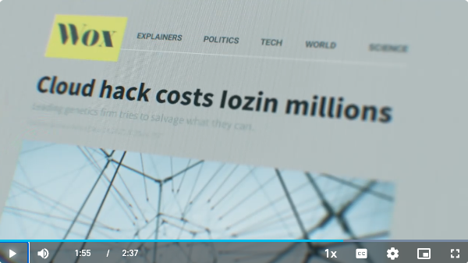
Principios de seguridad en red
¿Qué es un ciberataque?
Es un intento malicioso y deliberado por parte de una persona u organización de atacar el sistema de información de otra persona u organización.
Por lo general, el atacante busca algún tipo de beneficio al interrumpir la red de la víctima.
Video
https://www.cisco.com/c/en/us/products/security/common-cyberattacks.html?socialshare=anchor-info

Slide 14
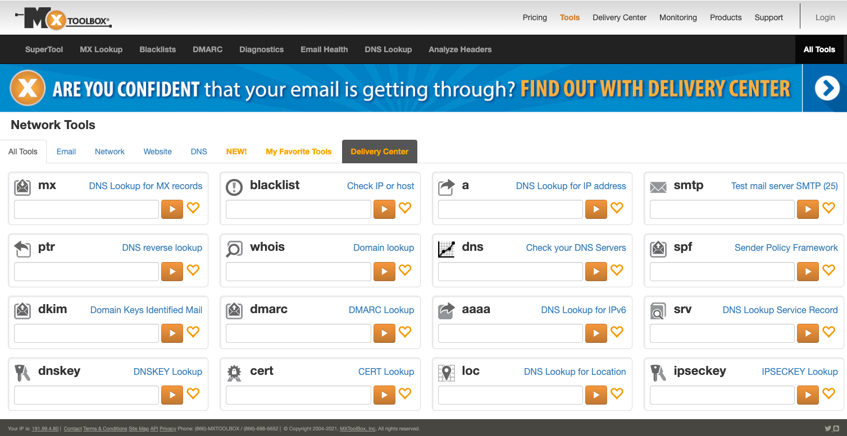
Principios de seguridad en red
La primera fase de un ciberataque es la fase de Reconocimiento.
Existen plataformas web gratuitas que permiten realizar está primera fase como por ejemplo:
https://mxtoolbox.com/
https://centralops.net/co/

Slide 15
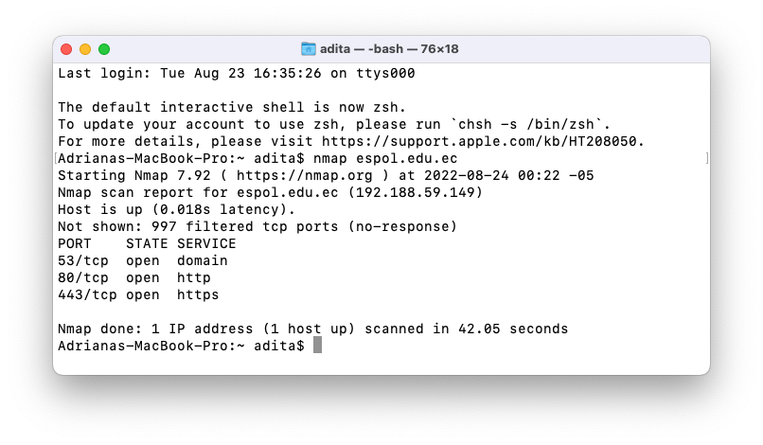
Principios de seguridad en red
Entre otros comandos usados en la fase de reconomiento se menciona:
NMAP: Es una herramienta de código abierto para exploración de red y auditoría de seguridad mediante el escaneo de puertos a una dirección IP o un dominio.

Slide 16
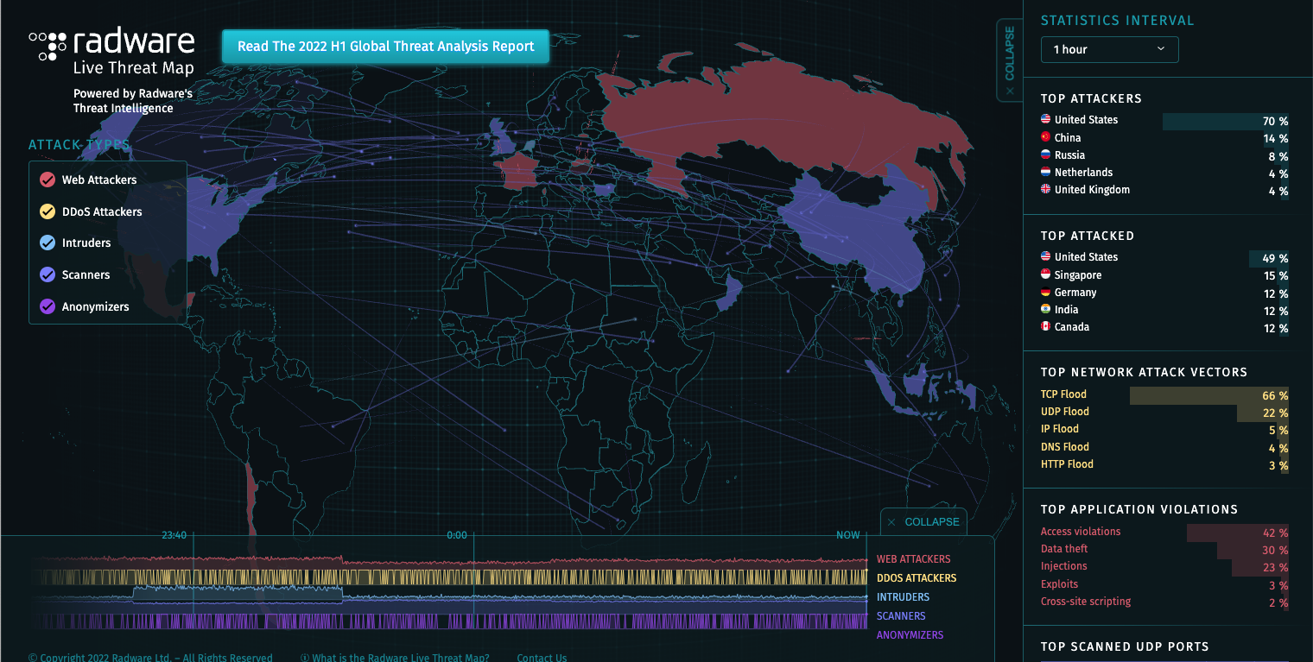
Principios de seguridad en red
Tipos de ciberataques
Malware
Phising
Man-in-the-middle attack
Denial-of-service attack
SQL injection
Spam
Referencia
https://livethreatmap.radware.com/

Slide 17
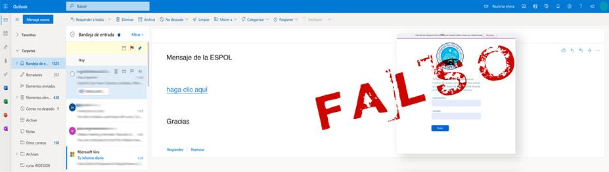
Principios de seguridad en red
Tipos de ciberataques
Spam

Slide 18
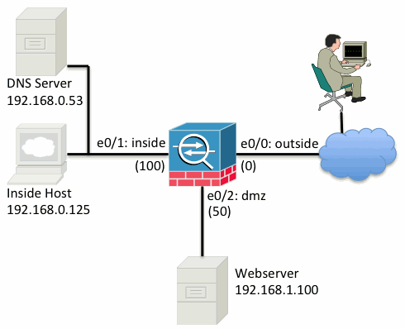
Aseguramiento de sistemas telemáticos
Zonas seguras e inseguras
Zona Segura: LAN – 100%
Zona Insegura: WAN – 0%
(Internet)

Slide 19
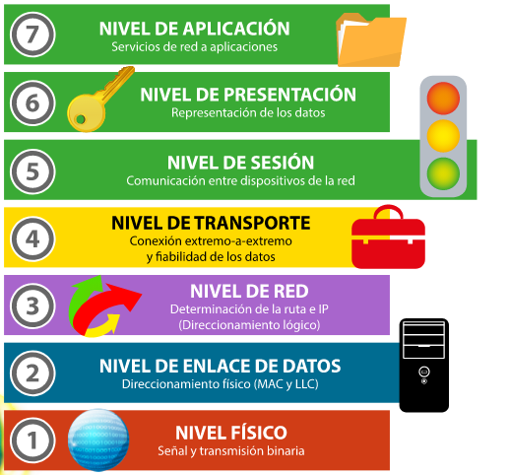
Problemas de Seguridad: Modelo OSI
Los problemas de seguridad en aplicaciones pueden ocurrir desde el hardware, hasta el software o bien los canales de distribución. Es por ello que estos pueden clasificarse según las capas del modelo OSI. Siendo la capa de aplicación la más significativa.

Slide 20
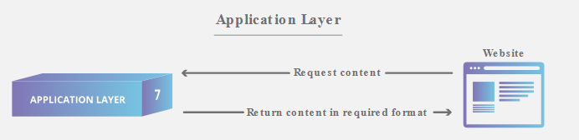
Capa de Aplicación
Es la capa más importante para proteger la aplicación. Aunque el resto de capas sean inseguras si controlamos debidamente esta capa podemos generar una aplicación segura.
Los principales problemas de seguridad para una aplicación que no utiliza redes, pueden ser: cifrado de datos para autentificación o autorizaciones. Mientras que para una en red (OSI aplicable) se suman los problemas de comunicación encriptada.

Slide 21
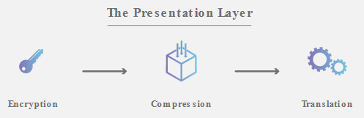
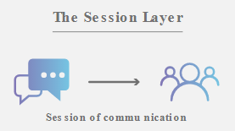
Capas de Presentación y Sesión
SSL (Secured Socket Layer) es la tecnología estándar más popular y con mayor soporte de plataformas. Su propósito es mantener la seguridad de conexiones a internet. Así como también, proteger la información que se transfiere entre dos sistemas, imposibilitando que individuos no autorizados accedan a la data y la lean o alteren.
Se puede entender como los 2 sistemas a un modelo de servidor y un cliente, o a uno de servidor a servidor.
Este protocolo hace uso de algoritmos de cifrado para codificar los datos previo y posterior a su transferencia.

Slide 22
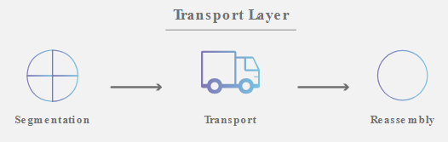
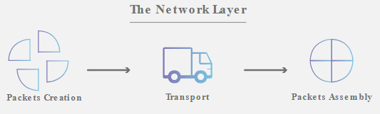
Capas de Transporte y Red
IPSec, acoge respectivamente a los protocolos TCP e IP.
Asegura que los nodos que se comunican no sean maliciosos. Además, proporciona cifrado de bajo nivel y permite hacer un “IP Tunneling”.
Se considera importante dentro de la infraestructura porque soporta la aplicación móvil.

Slide 23
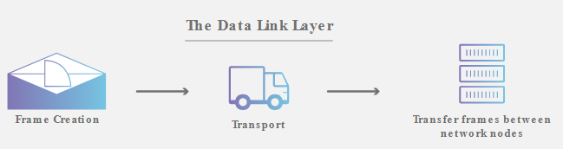
Capa de Enlace de Datos
Alberga las direcciones MAC (Medium Access Control). Violentar esta capa resulta difícil dado que en ella se implementa hardware y es mucho más costoso vulnerar estos sistemas. Sin embargo, no dejan de ser susceptibles a problemas de seguridad. Por lo que, previamente son sometidos a rigurosas pruebas por parte de los proveedores, con la finalidad de garantizar su seguridad.

Slide 24
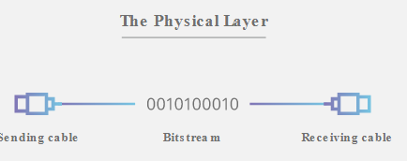
Capa Física
A diferencia de los sistemas móviles no se encuentran conectados a una red por conexión inalámbrica, sino que son sistemas cableados (fibra óptica, cable coaxial, de par, trenzados), funcionando como canales de comunicación que permiten la transferencia de datos dentro de un medio físico.
La detección de atenuaciones de señal o cambios de fase y otros fenómenos es más sencilla en comparación a una red inalámbrica.

Slide 25
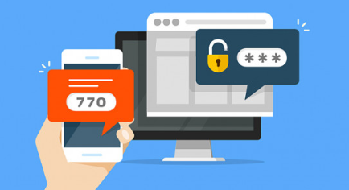
Preocupaciones experimentadas por aplicaciones estacionarias
Autentificación segura y autorización de nodos.
Comunicaciones seguras entre los nodos autentificados y autorizados de la red a través de una conexión inalámbrica (SSL).
Implementación segura de una aplicación.
Almacenamiento seguro y recuperación de información.

Slide 26
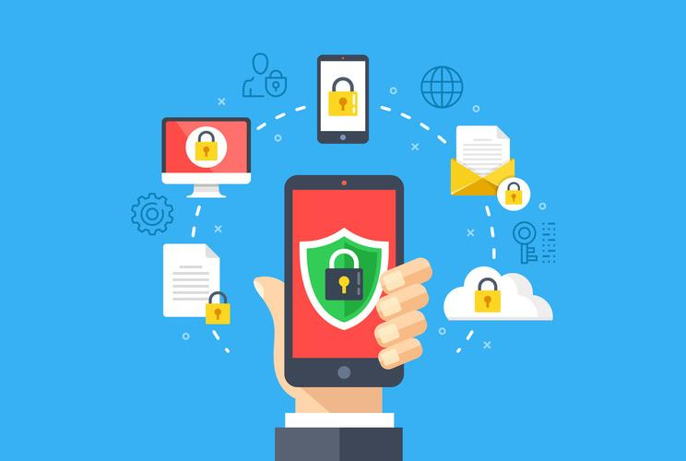
Preocupaciones experimentadas por aplicaciones estacionarias
Asegurar la información recopilada o proporcionada por la infraestructura de la aplicación móvil.
Garantizar conversiones de contenido para soportar aplicaciones multimodales.
Asegurar la sincronización e intercambio de información entre diferentes canales en un entorno de comunicación multicanal.
Defenderse del uso fraudulento del servicio inalámbrico.
Resguardar el sistema de ataques de denegación de servicio que pueden interrumpir el servicio los usuarios de la red.

Slide 27
Niveles de amenaza
Las aplicaciones móviles son un superconjunto de su contraparte estacionaria.
Problemas de seguridad introducidos por las diversas dimensiones de movilidad y la naturaleza distribuida de las aplicaciones.
Considerar el estado de seguridad en cada nivel de la aplicación, teniendo en cuenta que serán diferentes. Sin embargo, no debería subestimarse ningún nivel. El punto más crítico del proceso es la recopilación de requisitos.

